Slide 1

Typing Game Project
組員: 徐廷愷
黃芊卉
黃芊

Slide 2
專案簡介–打字遊戲
在資工系，培養打字速度以及準確度是最基本的，因此我們便設計了一套打字遊戲，分成難、中、易，三個層級，有限時間、有答對題數、有準確度，也有排名，可以讓大家了解自己打字的問題以及程度，而也有練習模式可以供想要無限時的使用者使用。最後，如果打字打累了，還可以進入小遊戲中，有貪吃蛇等著你!

Slide 3
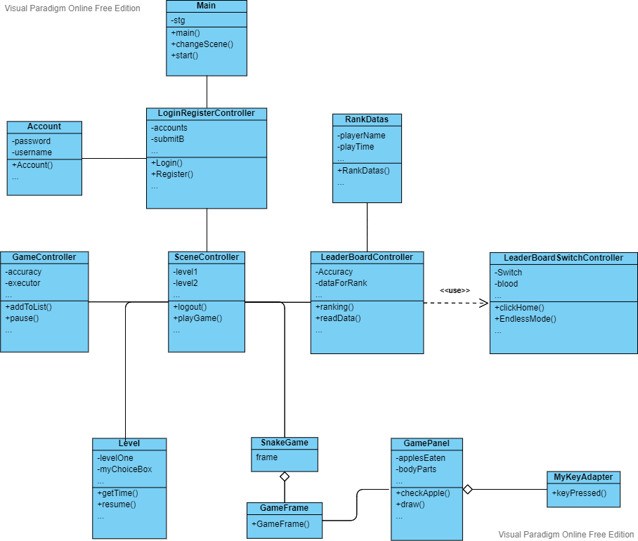
Class diagram

Slide 4
Difficulty & solution
在對應使用者輸入的字元與我們資料的字元時，因為Scene Builder 中不管是Label還是Text，都是以String 為單位，然後放在程式碼就只有Label和Text的類別和方法，因此無法拆成Char，雖然最後有弄出一一對應的版本，但因為不是用javafx做出來，為了Project的整體性，最後還是捨棄了。

Slide 5
組內互評
組員 | 黃芊卉 | 黃芊 | 徐廷愷
貢獻度 | 30% | 30% | 30%
主要負責部分 | GUI主設計，CSS大神 (變成萬聖節限定版的元兇) | 主要關卡程式與設計、貪食蛇小遊戲(她覺得Lv.3非常簡單) | 帳密、記分板系統，無盡模式，程式整合(Bug製造機)
貢獻度剩下的10%謹獻給海內外無私分享教學資源的前輩們，沒有他們的影片，可能要花上數倍的時間才能有這樣的成品。要感謝的人太多了，那麼就謝天吧= )。

